Slide 1


Slide 2


Slide 3
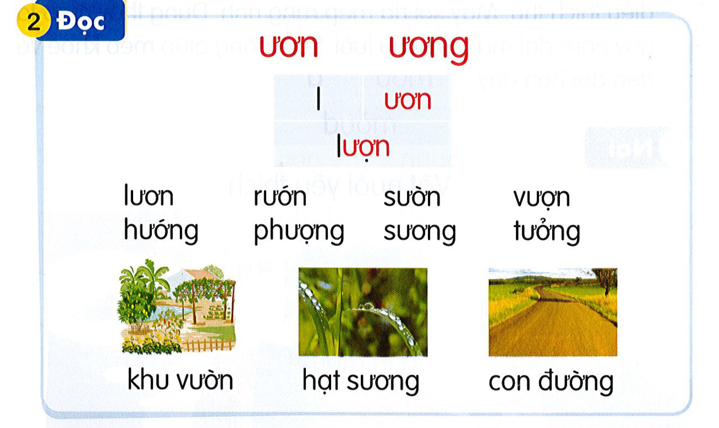

Slide 4


Slide 5

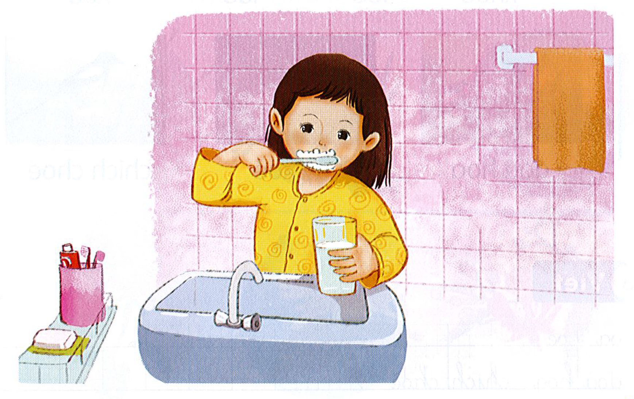
Buổi sáng của em

